Slide 1
چالش‌های پیاده‌سازی ارگونومی در دانشگاه‌ها و مدارس
استاد: جناب آقای دکتر قائدی
تهیه کننده: مهـدی عـزیـزی
دانشگاه آزاد اسلامی واحد لامرد
مهندسی ایمنی ، بهداشت و محیط زیست

Slide 2
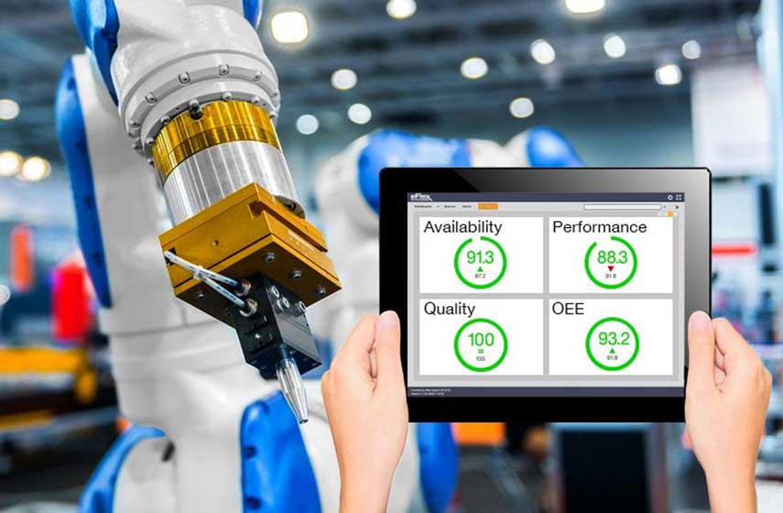

Slide 3
مقدمه
ارگونومی در محیط‌های آموزشی به معنای تطابق محیط یادگیری با نیازهای جسمی و روانی دانشجویان و دانش‌آموزان است. اجرای اصول ارگونومیک می‌تواند به بهبود تمرکز، کاهش خستگی و جلوگیری از آسیب‌های جسمی کمک کند. با این حال، دانشگاه‌ها و مدارس در مسیر پیاده‌سازی ارگونومی با چالش‌های متعددی مواجه هستند. در این مقاله به بررسی این چالش‌ها می‌پردازیم.

Slide 4
1.محدودیت‌های مالی
بودجه محدود: بسیاری از دانشگاه‌ها و مدارس با محدودیت‌های مالی مواجه هستند که ممکن است توانایی آنها را در خرید تجهیزات ارگونومیک یا انجام تغییرات ساختاری محدود کند.
هزینه‌های نگهداری: تجهیزات ارگونومیک نیازمند نگهداری منظم و به‌روزرسانی‌های دوره‌ای هستند که این امر می‌تواند هزینه‌بر باشد.

Slide 5
2.فضاهای آموزشی قدیمی
ساختمان‌های قدیمی: بسیاری از مدارس و دانشگاه‌ها در ساختمان‌های قدیمی واقع شده‌اند که ممکن است تغییرات ساختاری برای پیاده‌سازی ارگونومی در آنها دشوار و پرهزینه باشد.
عدم تطابق با نیازهای مدرن: فضاهای آموزشی قدیمی ممکن است با نیازهای مدرن آموزشی و ارگونومیک تطابق نداشته باشند.

Slide 6
3. مقاومت در برابر تغییر
فرهنگ سازمانی: در بسیاری از مدارس و دانشگاه‌ها، تغییرات با مقاومت مواجه می‌شود. این مقاومت می‌تواند از سوی مدیران، معلمان و حتی دانش‌آموزان باشد.
عدم آگاهی: عدم آگاهی کافی از اهمیت و مزایای ارگونومی می‌تواند منجر به نادیده گرفتن این اصول شود.

Slide 7
4. تنوع نیازهای دانش‌آموزان و دانشجویان
تنوع سنی و جسمی: دانش‌آموزان و دانشجویان از نظر سن، قد و نیازهای جسمی متفاوت هستند که این تنوع نیازمند راه‌حل‌های ارگونومیک متفاوت است.
نیازهای خاص: دانش‌آموزان و دانشجویانی که نیازهای خاص جسمی دارند، ممکن است نیاز به تجهیزات و تنظیمات ویژه داشته باشند.

Slide 8
5.محدودیت‌های فنی و علمی
کمبود مطالعات بومی: عدم وجود مطالعات بومی و کاربردی در زمینه ارگونومی آموزشی می‌تواند مانع از پیاده‌سازی موثر اصول ارگونومیک شود.
پیشرفت فناوری: نیاز به به‌روزرسانی مداوم تجهیزات و فضاها با توجه به پیشرفت‌های فناوری.

Slide 9
6. محدودیت‌های قانونی و نظارتی
قوانین و مقررات ناکافی: عدم وجود قوانین و مقررات کافی و الزام‌آور در زمینه ارگونومی آموزشی می‌تواند مانع از اجرای صحیح این اصول شود.
نظارت ناکافی: کمبود نظارت‌های کافی از سوی نهادهای قانونی و نظارتی می‌تواند اجرای ارگونومی را دشوار کند.

Slide 10
پیشنهادات
برگزاری دوره‌های آموزشی: آموزش مستمر مدیران، معلمان و دانش‌آموزان درباره اهمیت و مزایای ارگونومی.
توسعه و به‌روزرسانی استانداردها: تدوین استانداردهای مشخص و قابل اجرا در زمینه ارگونومی آموزشی.
افزایش نظارت و کنترل: افزایش نظارت‌های قانونی و استفاده از فناوری‌های نوین برای پایش و ارزیابی محیط‌های آموزشی.
سرمایه‌گذاری در تجهیزات ارگونومیک: تخصیص بودجه مناسب برای خرید و نگهداری تجهیزات ارگونومیک.
توسعه فرهنگ سازمانی: ایجاد فرهنگ سازمانی که اهمیت ارگونومی را به رسمیت بشناسد و از اجرای آن حمایت کند.

Slide 11
نتیجه‌گیری
پیاده‌سازی ارگونومی در دانشگاه‌ها و مدارس با چالش‌های متعددی همراه است. با این حال، با برنامه‌ریزی دقیق، آموزش‌های مناسب و سرمایه‌گذاری کافی، می‌توان این چالش‌ها را مدیریت کرده و محیط‌های یادگیری ایمن‌تر و مؤثرتری ایجاد کرد.

